Slide 1
Государственное бюджетное общеобразовательное учреждение Республики Тыва «Школа-интернат для детей с нарушениями опорно-двигательного аппарата»
Всероссийский конкурс «Доброшкола - 2021» среди отдельных общеобразовательных организаций – участников реализации мероприятия ФП «Современная школа» национального проекта «Образование», направленного на поддержку образования обучающихся с ОВЗ через обновление материально-технической базы
Напишите адрес организации
Кызыл 2021 год

Slide 2
ОСНАЩЕНИЕ КАБИНЕТОВ
Конкурс «Доброшкола-2021»
Кызыл 2021 год

Slide 3
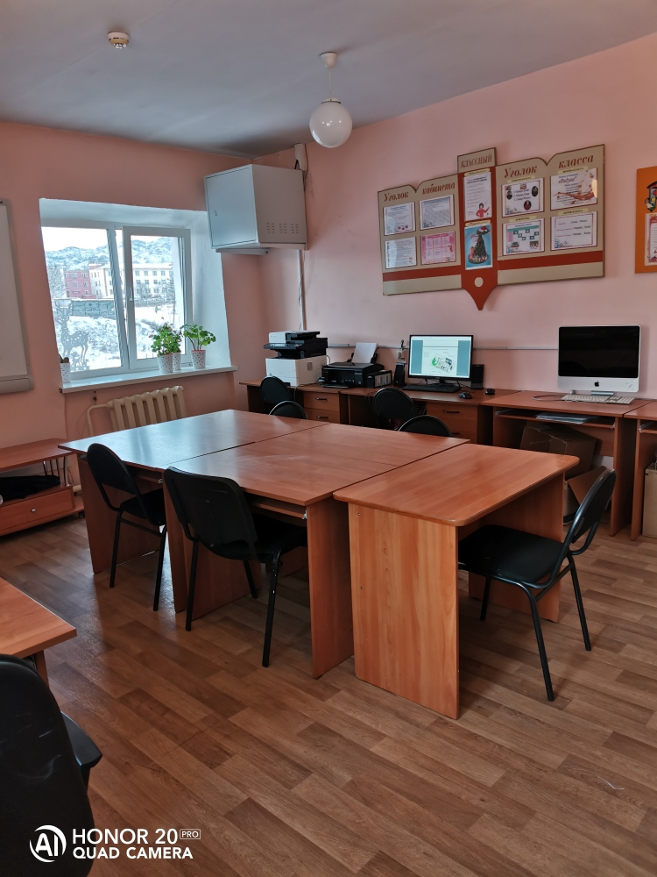
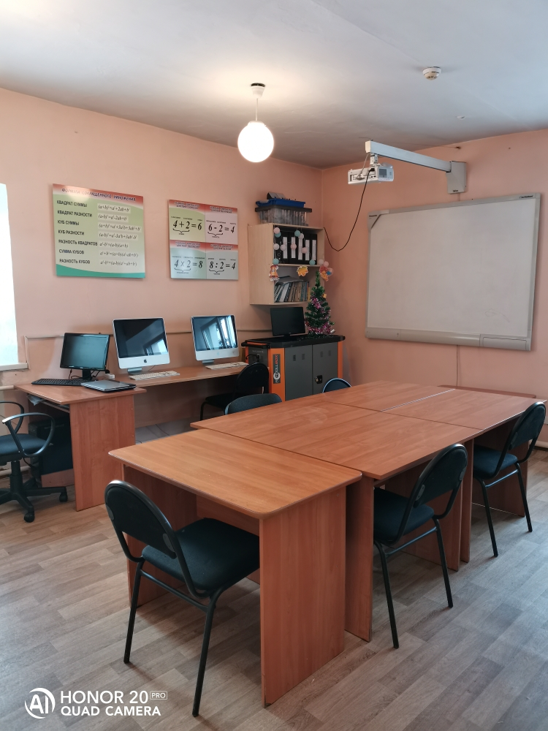
Конкурс «Доброшкола-2021»
Пространственная схема
Компьютерный класс до:

Slide 4
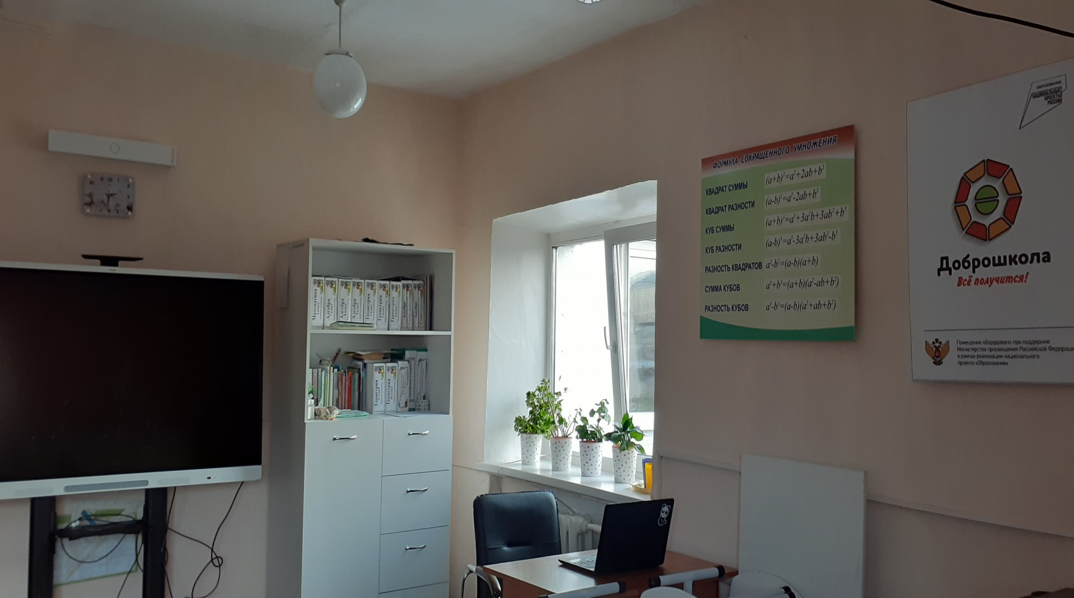
Конкурс «Доброшкола-2021»
Пространственная схема
Компьютерный класс после:

Slide 5
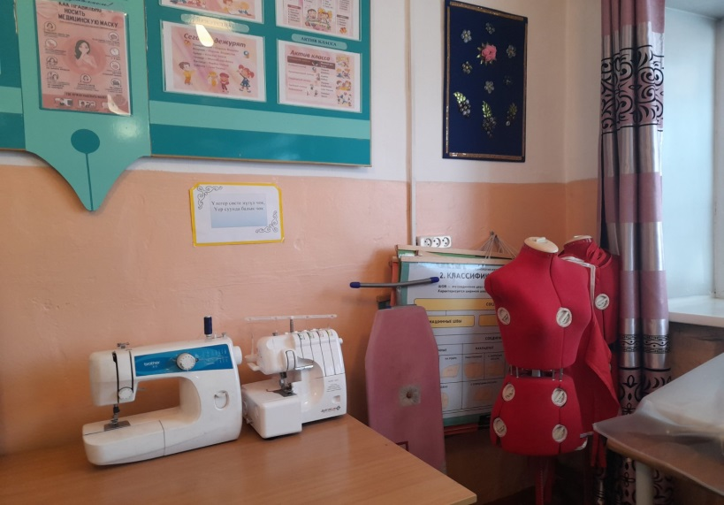
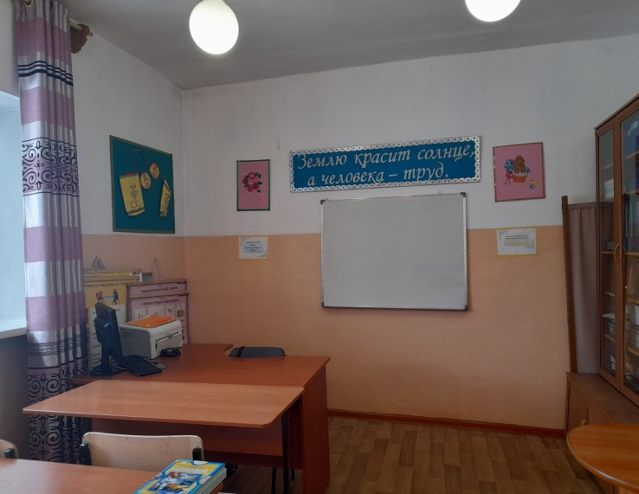
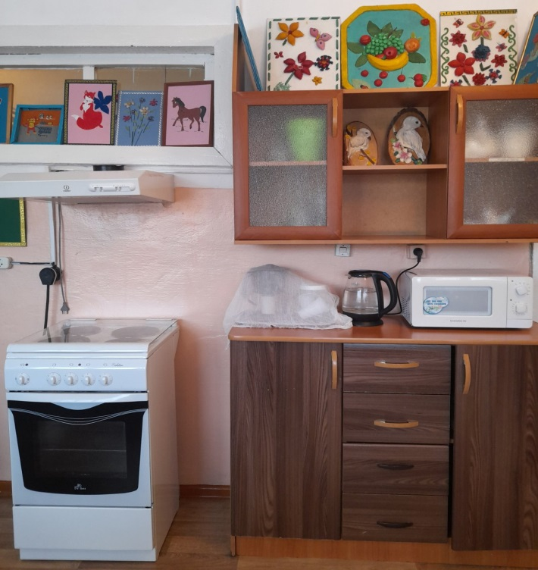
Конкурс «Доброшкола-2021»
Пространственная схема
Кабинет швейной мастерской до:

Slide 6
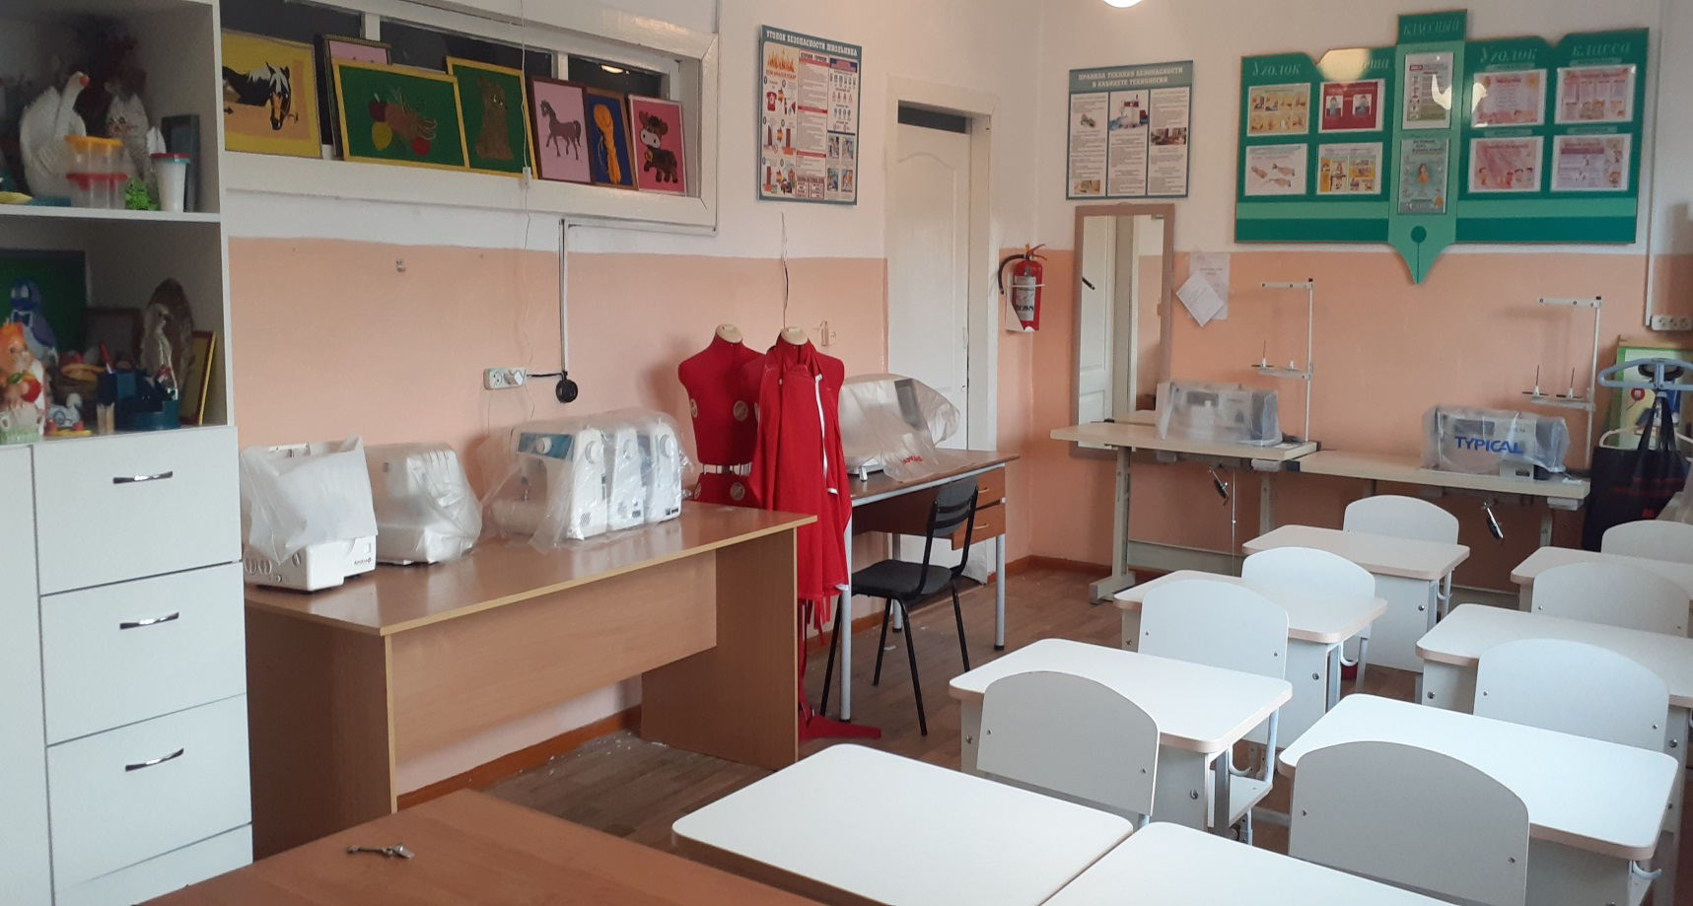
Конкурс «Доброшкола-2021»
Пространственная схема
Кабинет швейной мастерской после:

Slide 7
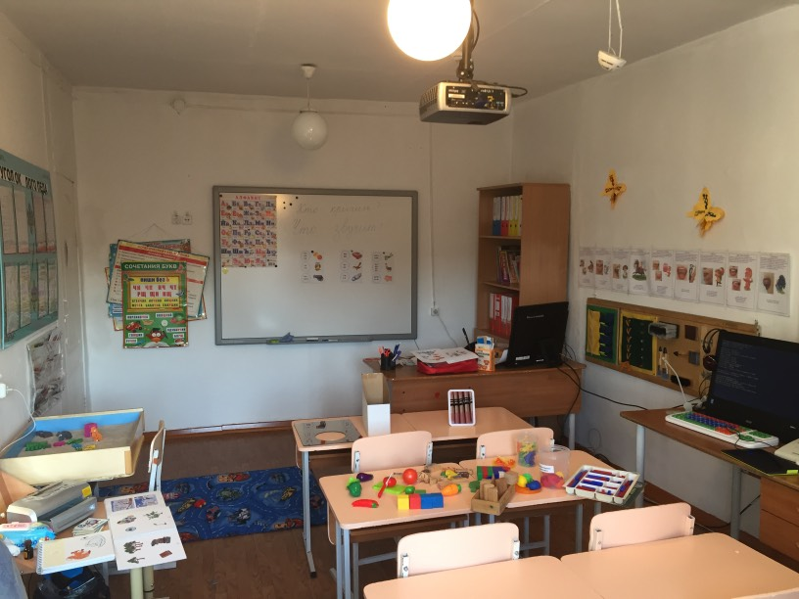
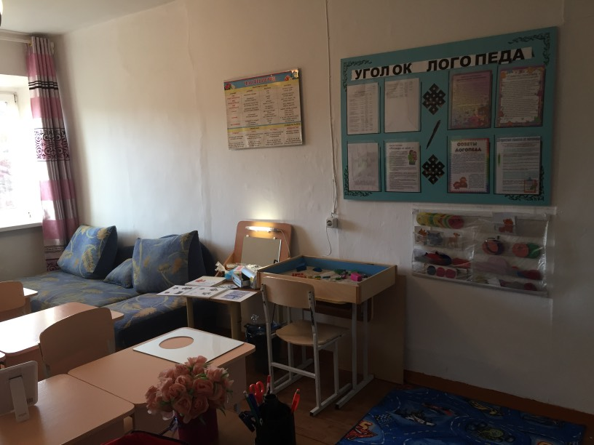
Конкурс «Доброшкола-2021»
Пространственная схема
Кабинет логопеда до:

Slide 8
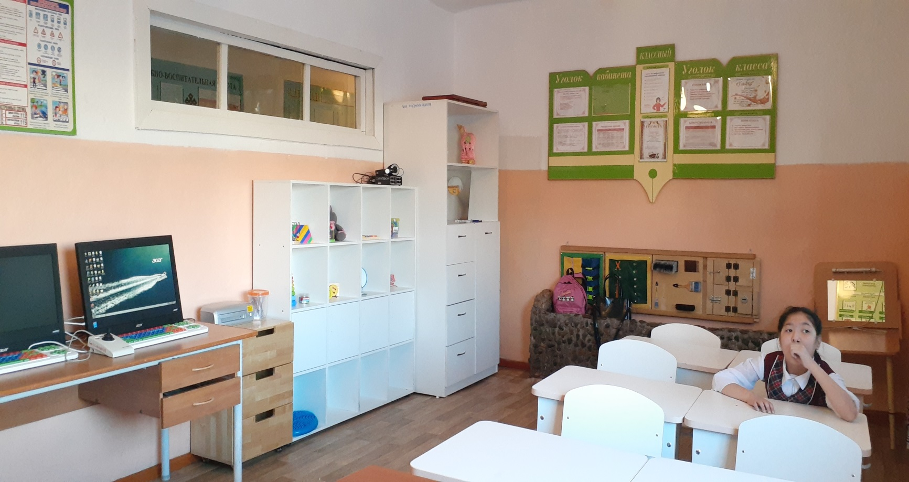
Конкурс «Доброшкола-2021»
Пространственная схема
Кабинет логопеда после:

Slide 9
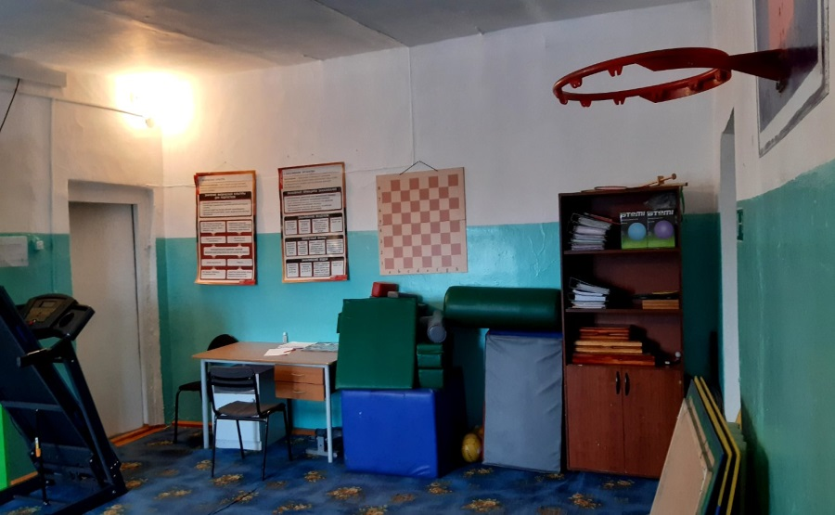
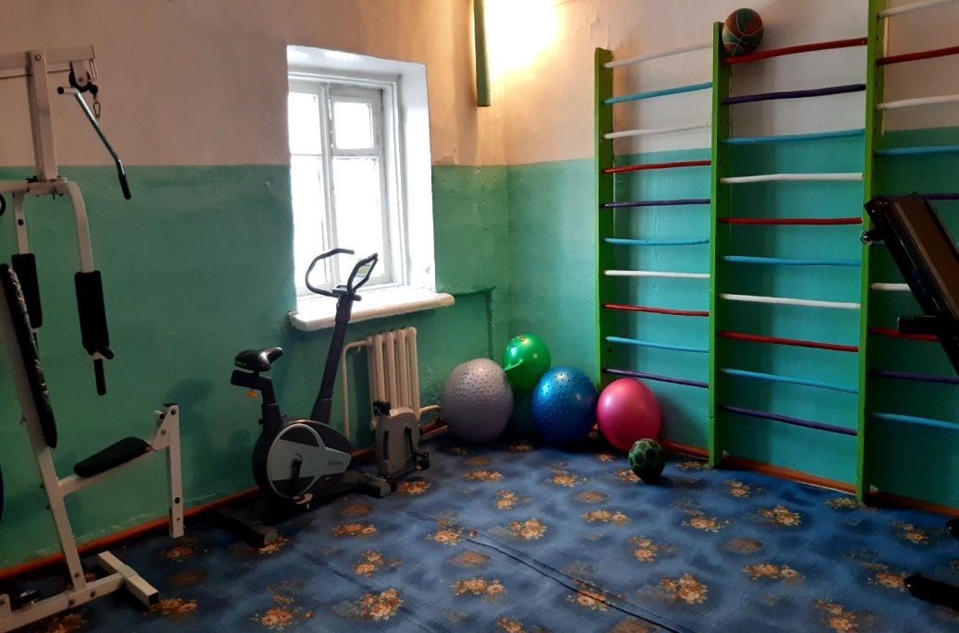
Конкурс «Доброшкола-2021»
Пространственная схема
Кабинет ЛФК до:

Slide 10
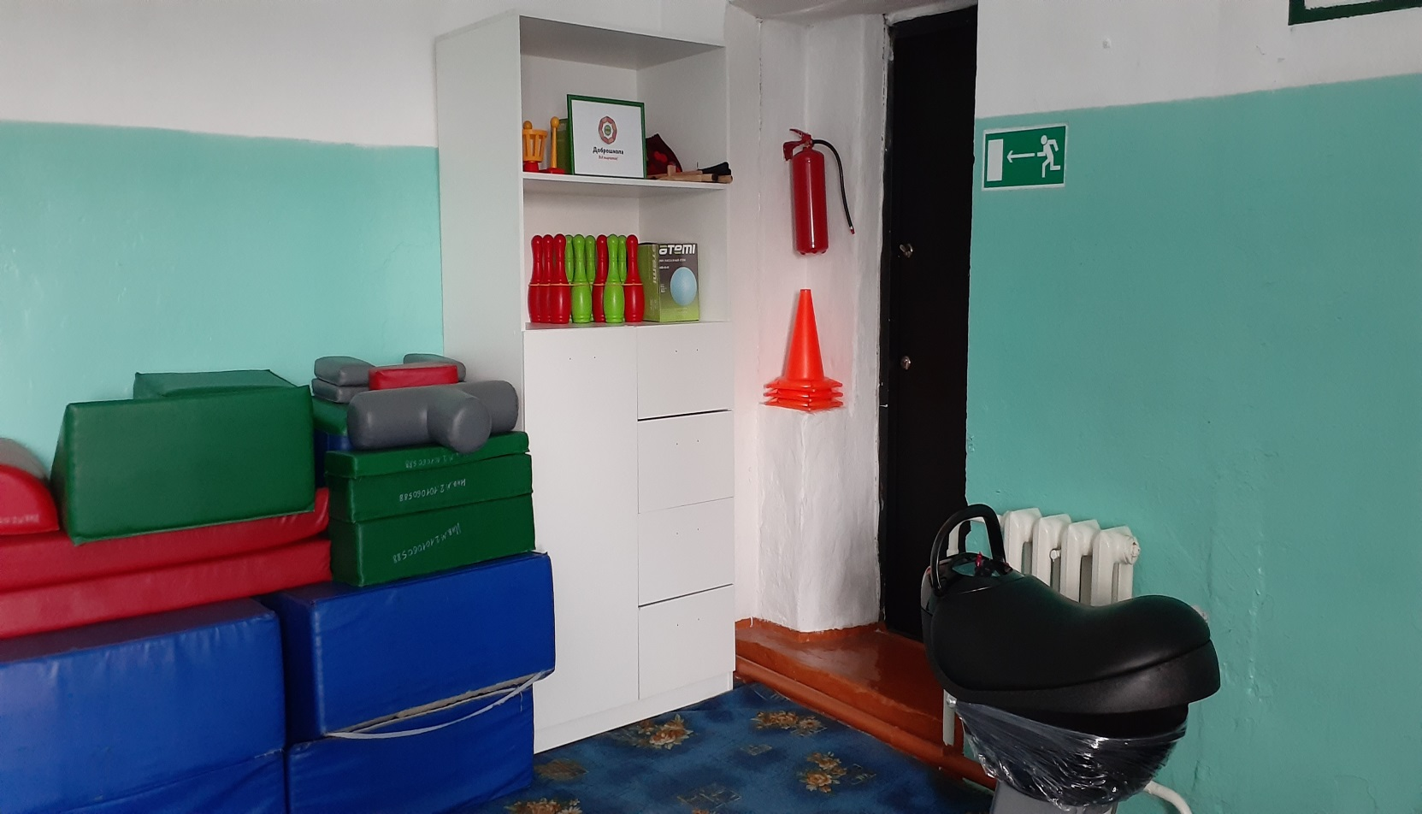
Конкурс «Доброшкола-2021»
Пространственная схема
Кабинет ЛФК после:

Slide 11
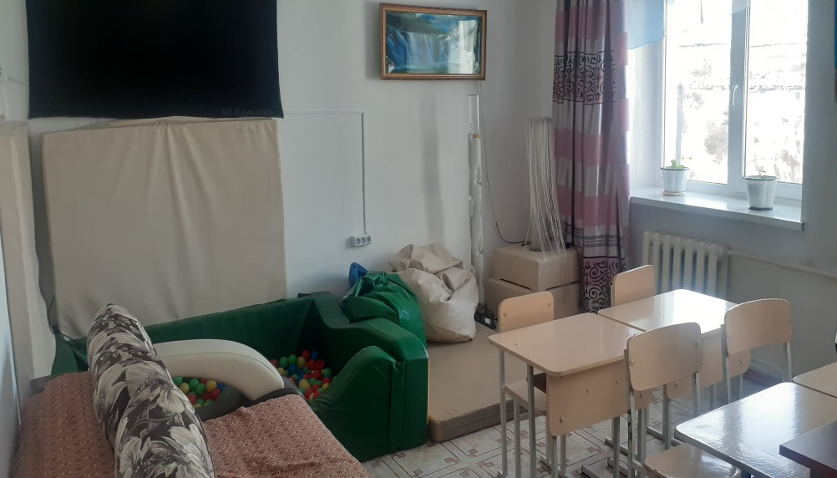
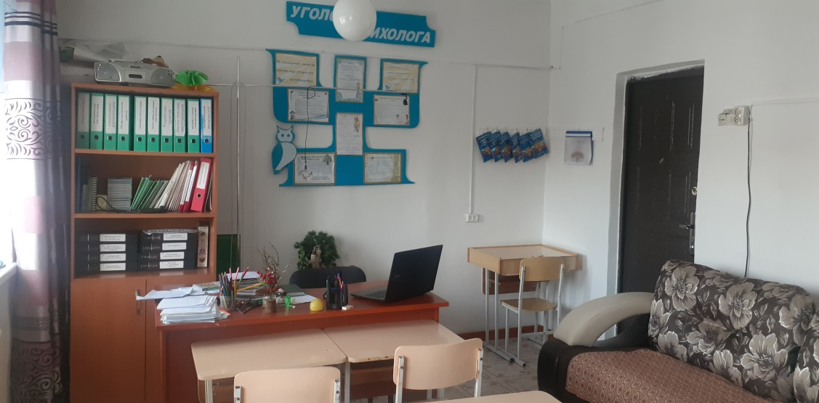
Конкурс «Доброшкола-2021»
Пространственная схема
Кабинет педагога-психолога до:

Slide 12
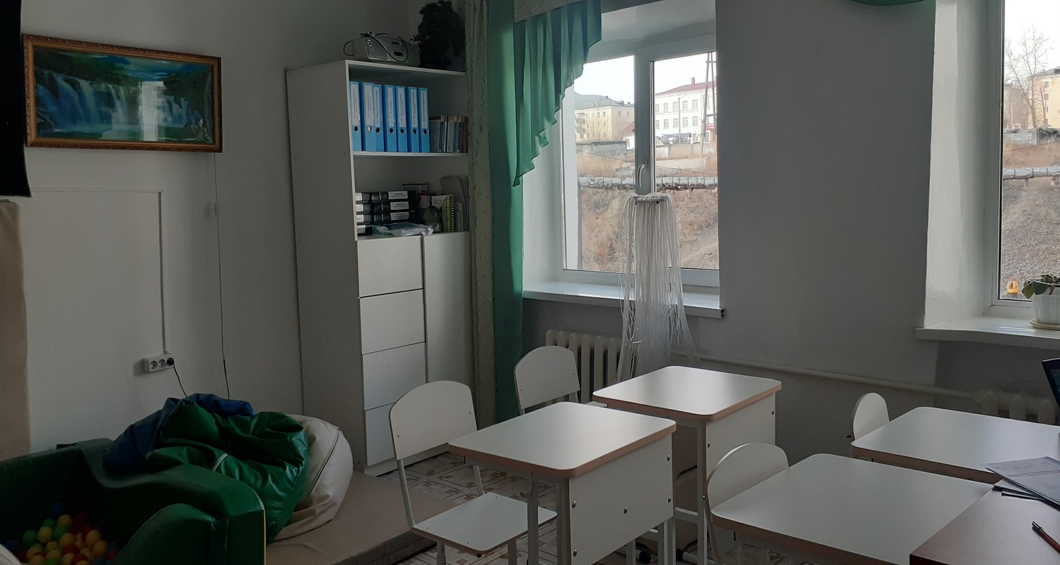
Конкурс «Доброшкола-2021»
Пространственная схема
Кабинет педагога-психолога после:

Slide 13
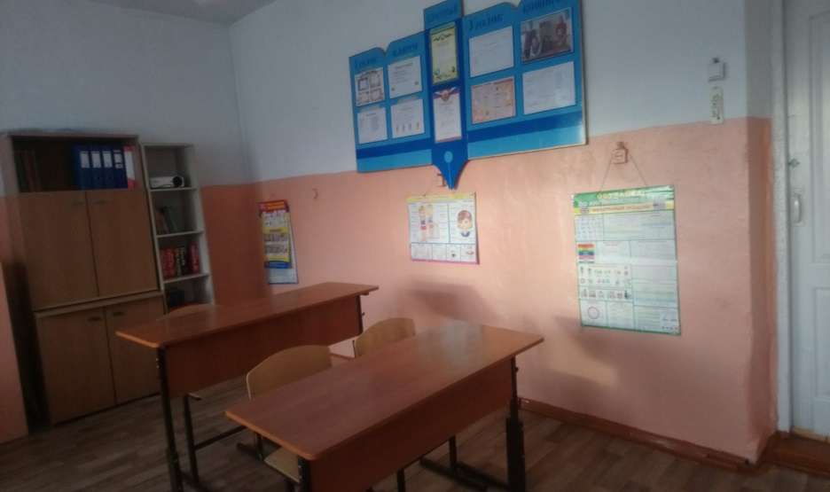
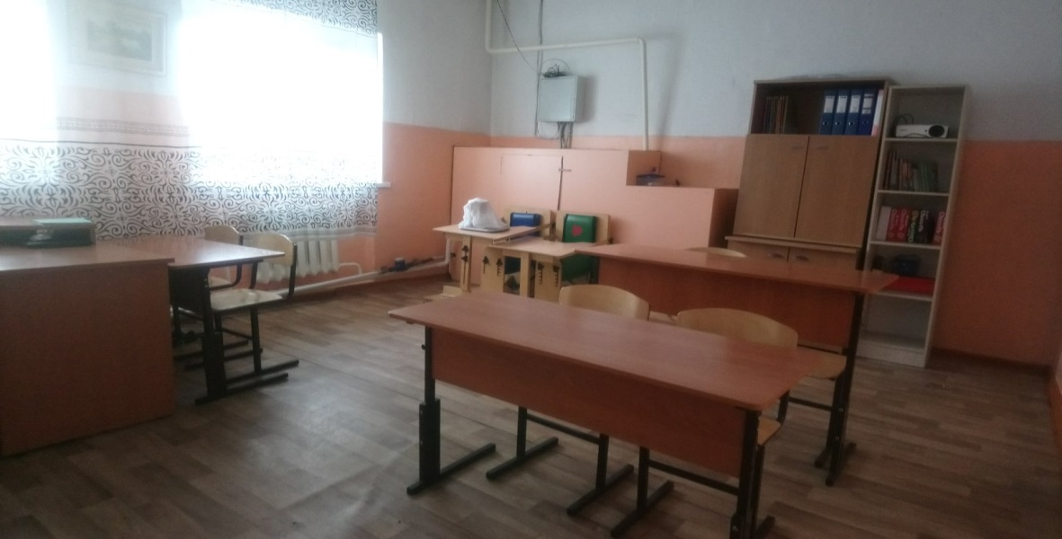
Конкурс «Доброшкола-2021»
Пространственная схема
Кабинет фотостудии до:

Slide 14
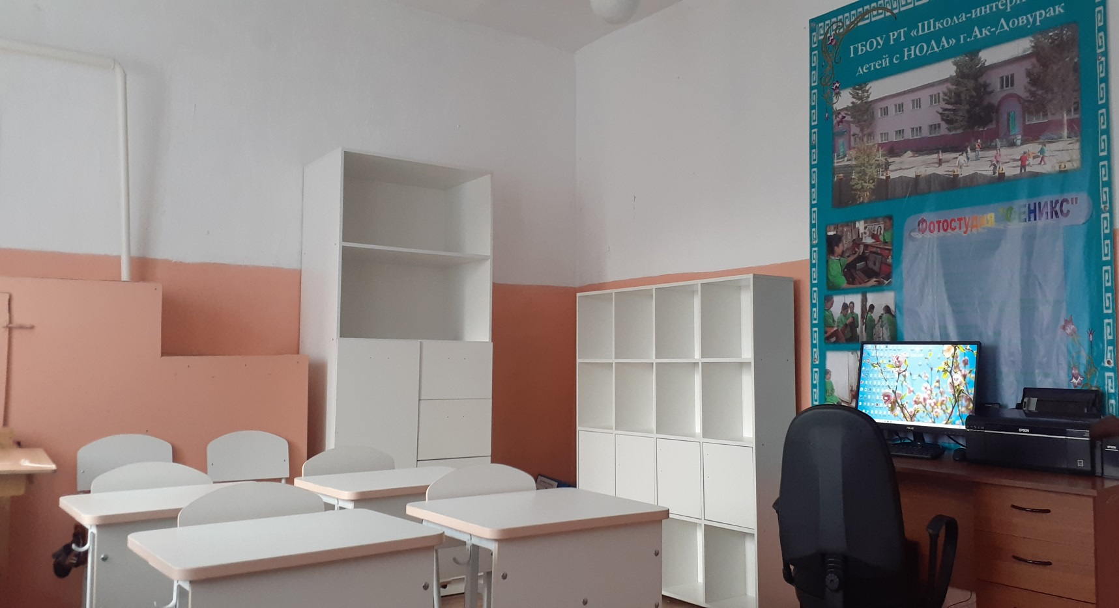
Конкурс «Доброшкола-2021»
Пространственная схема
Кабинет фотостудии после:

Slide 15
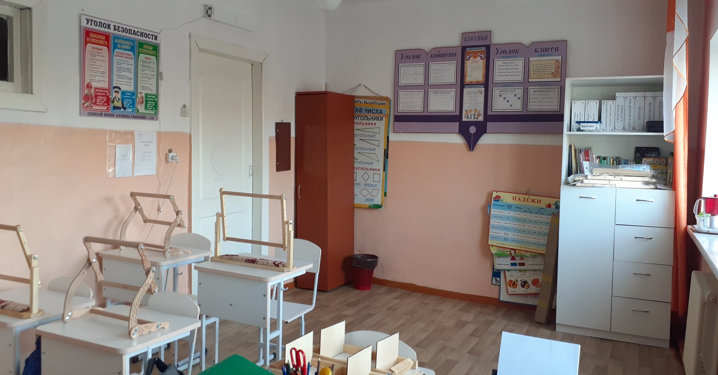
Конкурс «Доброшкола-2021»
Пространственная схема
Кабинет по декоративно-прикладному искусству:

Slide 16
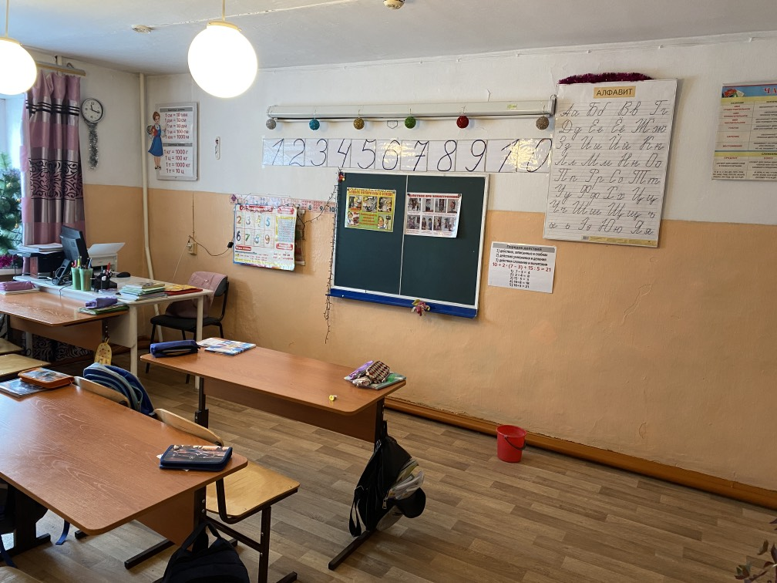
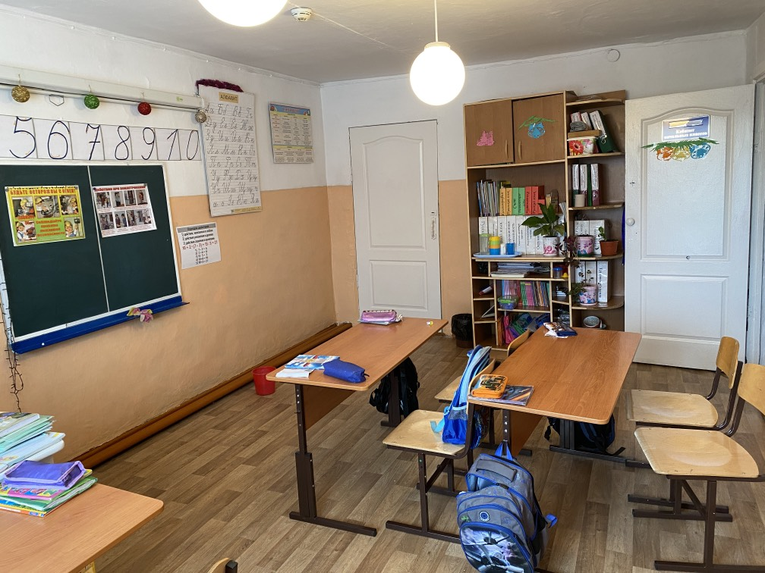
Конкурс «Доброшкола-2021»
Пространственная схема
Кабинет сити-фермерсто до:

Slide 17
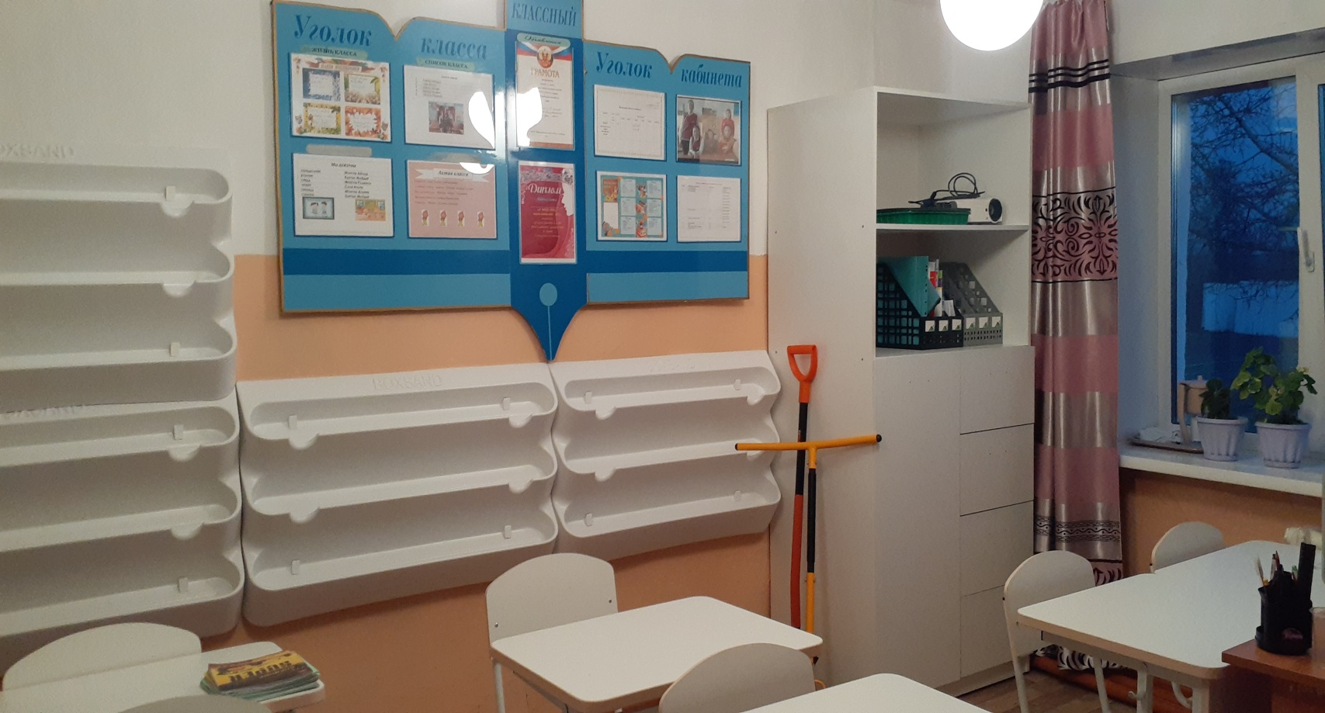
Конкурс «Доброшкола-2021»
Пространственная схема
Кабинет сити-фермерство после:

